Slide 1
Quiche de espinacas y tomates cherry
Delia Barrio Carreras
Dietista Enf. Metabólicas. Hospital 12 de Octubre
1er Taller de dieta hipoproteica para pacientes con enfermedades metabólicas
Jornada científico-gastronómica

Slide 2
Ingredientes
Para la masa:
250g de harina baja en proteínas (Harifen)
120g de margarina vegetal fría en trozos
60 ml de agua fría
½ cucharadita de sal

Slide 3
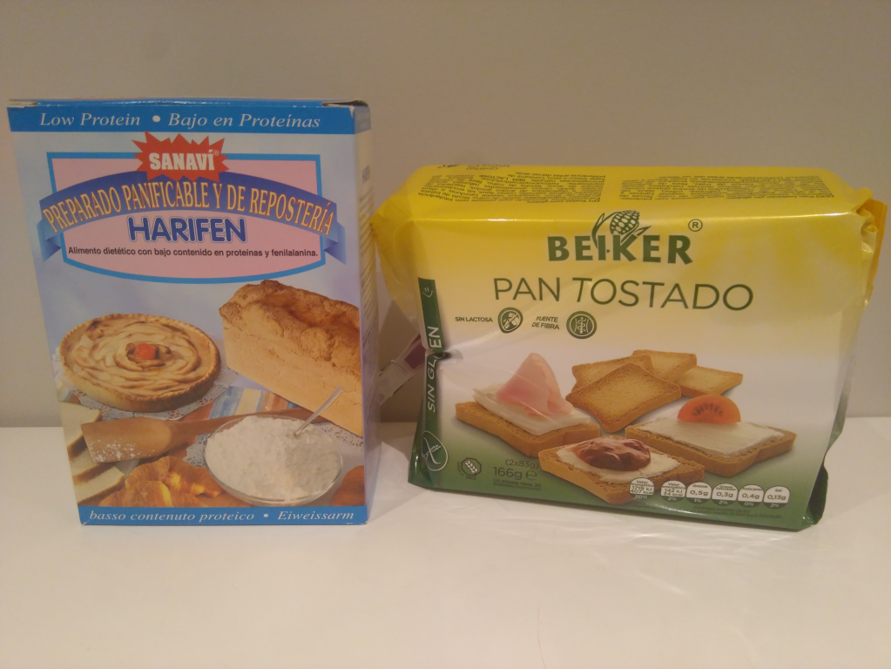
Ingredientes
Para el relleno:
1 cucharadita de margarina vegetal
1-2 dientes de ajo
30g de harina baja en proteinas
60ml de agua
400g de queso hipoproteico Violife
30g de aceite de oliva
1 cucharada y media de maicena
Una pizca de pimienta negra molida
Una pizca de nuez moscada
200g de espinacas crudas (si son congeladas, descongelar previamente)
2 cucharadas de pan rallado
100g de tomates cherry

Slide 4
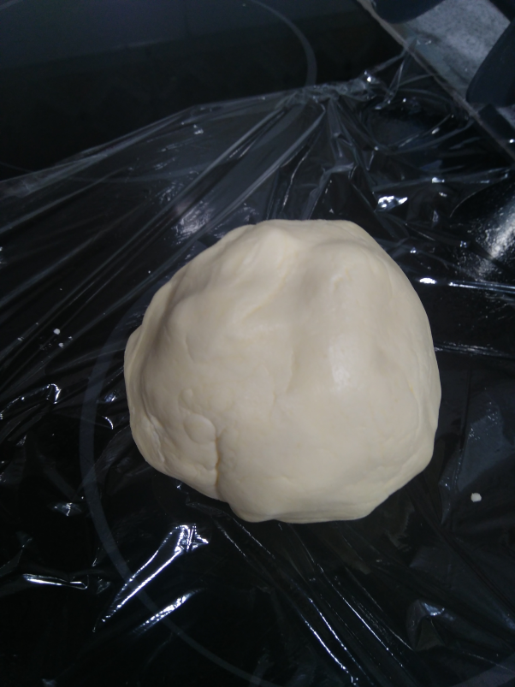
Preparación
Masa:
Poner en un bol la harina, la margarina, el agua y la sal,
Mezclar hasta que quede una masa uniforme (debe quedar de textura tipo a la plastilina de los niños)
Formar una bola con la masa, envolver en film transparente y reservar en la nevera mientras se hace el relleno.

Slide 5
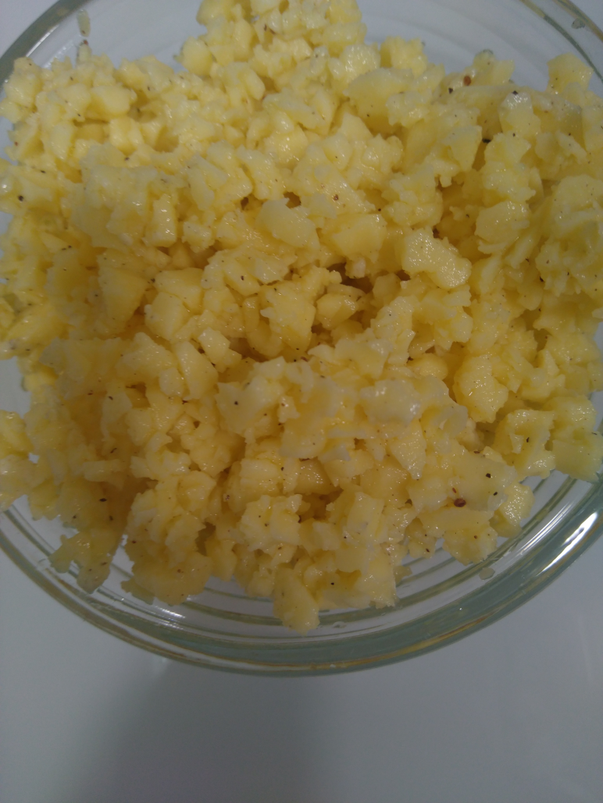
Preparación
Para el relleno
En primer lugar, engrasar un molde redondo para horno con 1 cucharada de margarina vegetal. Reservar.
Machar 1-2 ajos. Reservar.
Diluir 30g de harina en 60ml de agua. Reservar.
Mezclar el queso Violife con la pimienta negra, la nuez moscada y la sal. (si se usa el queso en bloque, picar muy bien con ayuda de una picadora; también puede usarse queso rallado Violife)

Slide 6
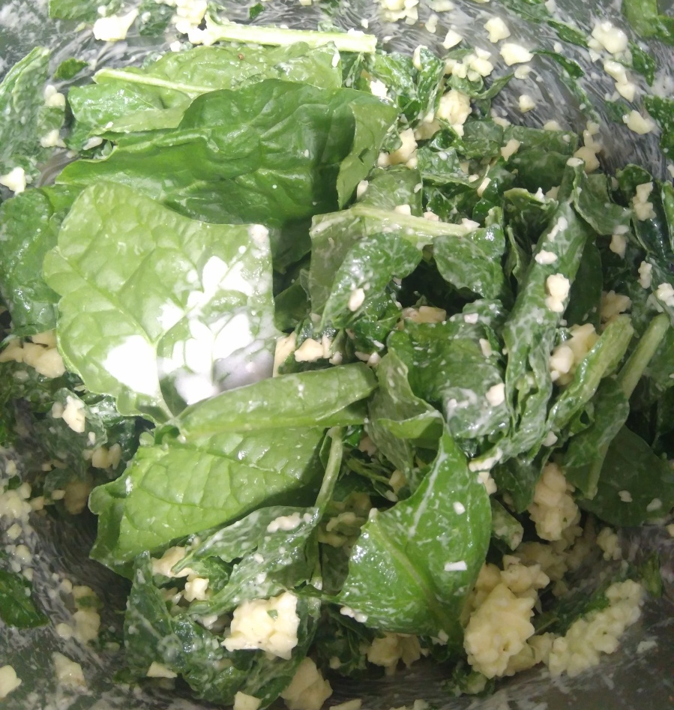
Preparación
Para el relleno
En un bol, mezclar: el ajo machado, con la mezcla de harina y agua, el queso picado y los 30ml de aceite de oliva. Mezclar bien.
Añadir a la mezcla los 200g de espinacas y mezclar de nuevo.

Slide 7
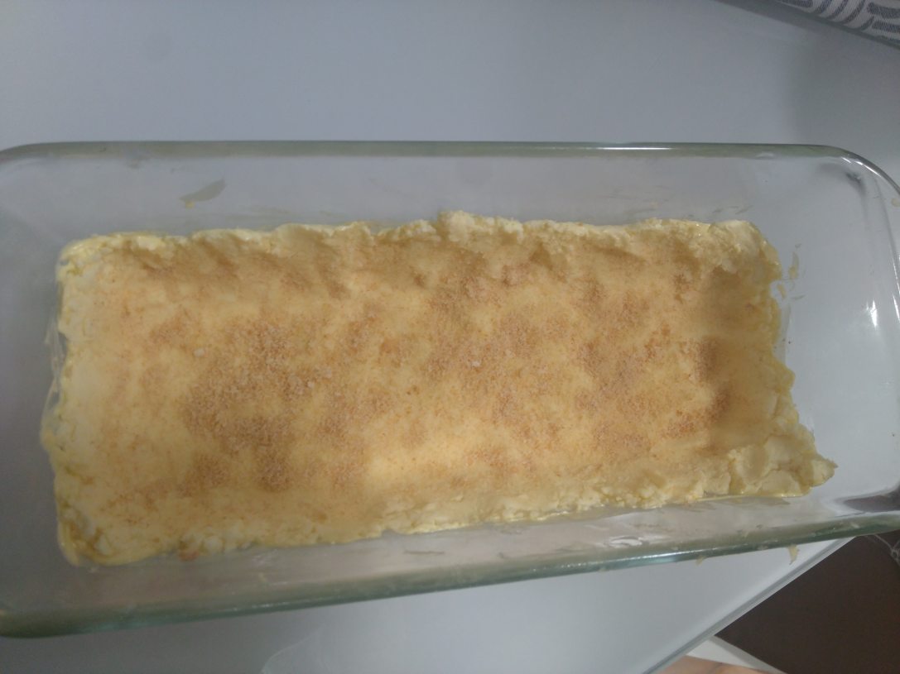
Preparación
Montaje:
En el molde previamente engrasado con margarina, poner la bola de masa e irla aplastando hasta cubrir toda la base y los bordes hasta 1-2cm
Después espolvorear pan rallado hipoproteico (unas 2 cucharaditas). Yo utilicé los biscotes de Beiker® (los puedes encontrar en Mercadona) que contienen 2,2g proteínas / 100g (con 2 biscotes rallados/triturados es suficiente; la mitad utilizar en este paso y la otra mitad reservar) 1 biscote tiene 0,18g de proteínas.

Slide 8
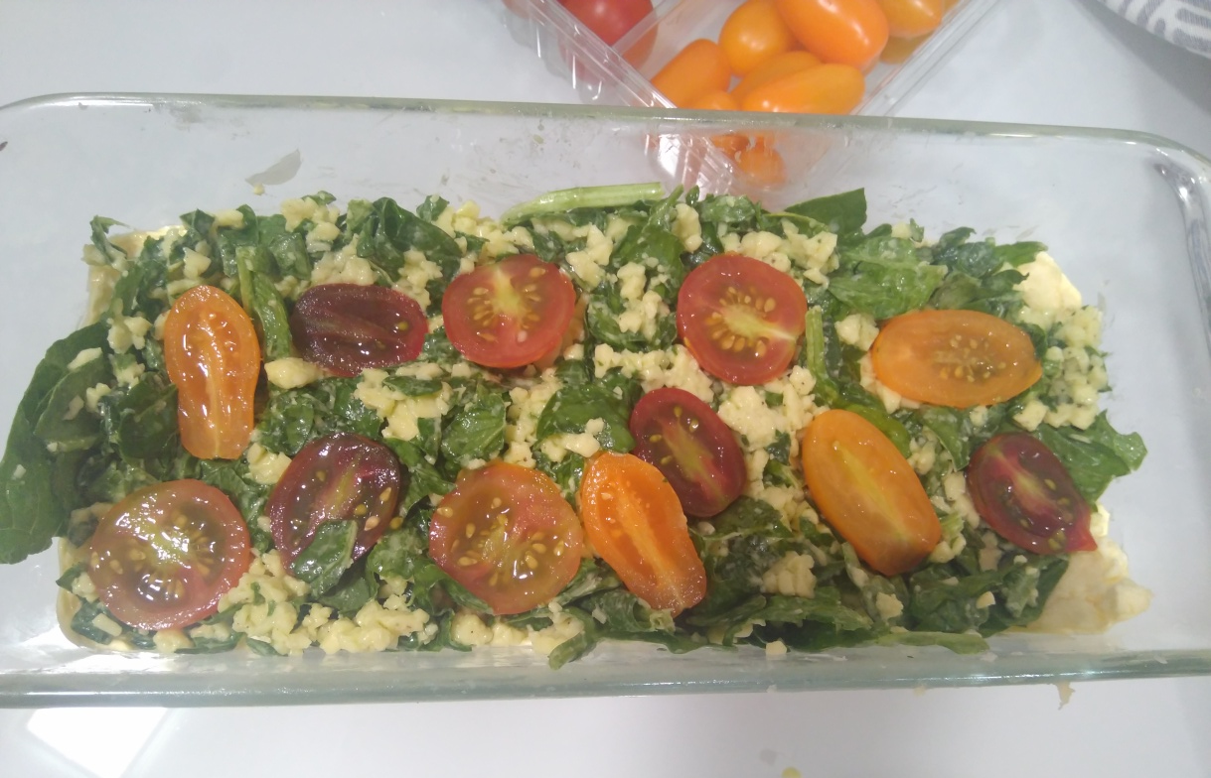
Preparación
Montaje:
Añadir la mezcla con las espinacas dentro del molde.
Partir los cherrys a la mitad y poner por encima, con el corte hacia arriba.
Espolvorear un poco de pan rallado por encima.
Hornear a 180-190º entre 45-50min.
Sacar del horno, dejar enfriar 10 minutos y lista para comer!!

Slide 9
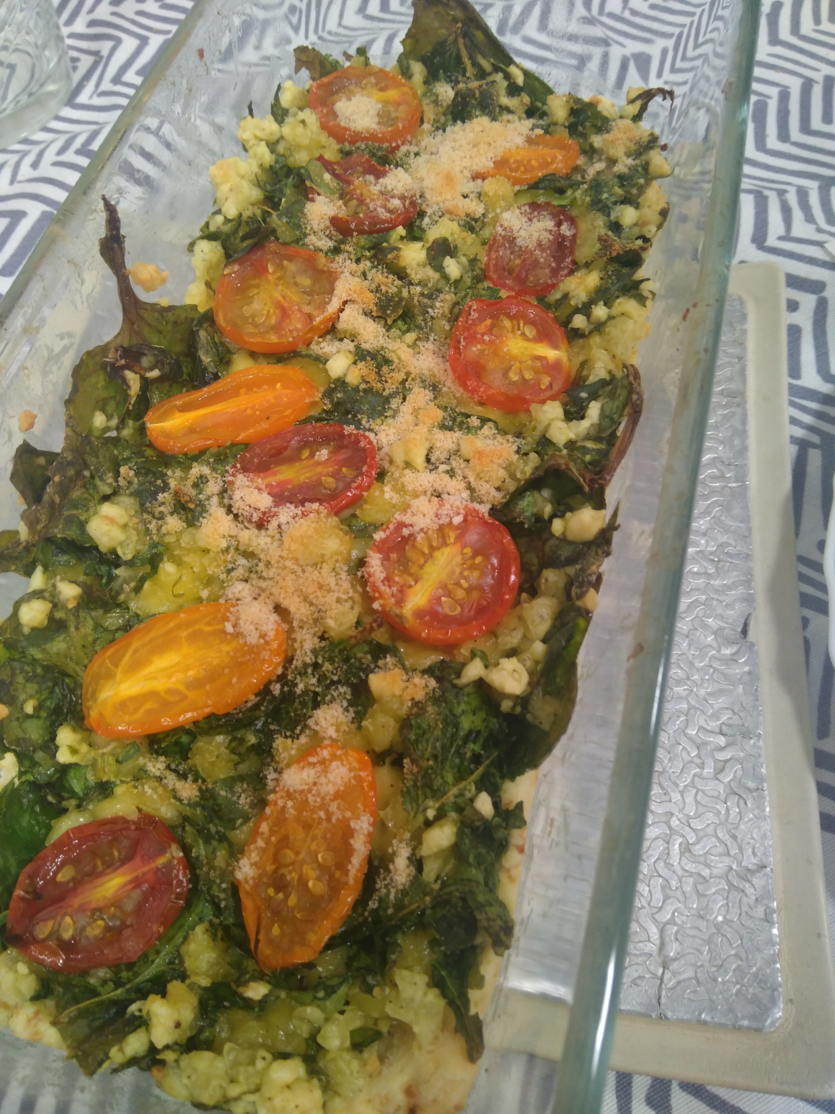
Fotografía del plato acabado

Slide 10
Valor nutricional
 | Energía (kcal) | Proteínas (gramos)
280g de harina Harifen | 983 | 0,84
125g margarina vegetal | 893 | 0,62
400g de queso Violife | 1140 | 0
30ml de aceite de oliva | 270 | 0
200g de espinacas | 46 | 5,72
100g de cherrys | 18 | 0,88
16g de pan rallado Beiker | 65 | 0,36
TOTAL | 3415 | 8,42

Slide 11
Valor nutricional por quiche completa (8 raciones)
Calorías: 3415KCal
Proteínas totales (PT): 8,42g
Proteínas de Alto Valor Biológico (PNAVB): 0,62
Proteínas de Bajo Valor Biológico (PNBVB): 7,80g

Slide 12
Valor nutricional por ración (1/8 de la quiche)
Calorías: 427KCal
Proteínas totales (PT): 1,05g
Proteínas de Alto Valor Biológico (PNAVB): 0,08
Proteínas de Bajo Valor Biológico (PNBVB): 0,98g
Particularidades: receta alta en calorías en proporción con las proteínas. Opción para cuando es necesario aumentar las calorías de la alimentación.

